Slide 1
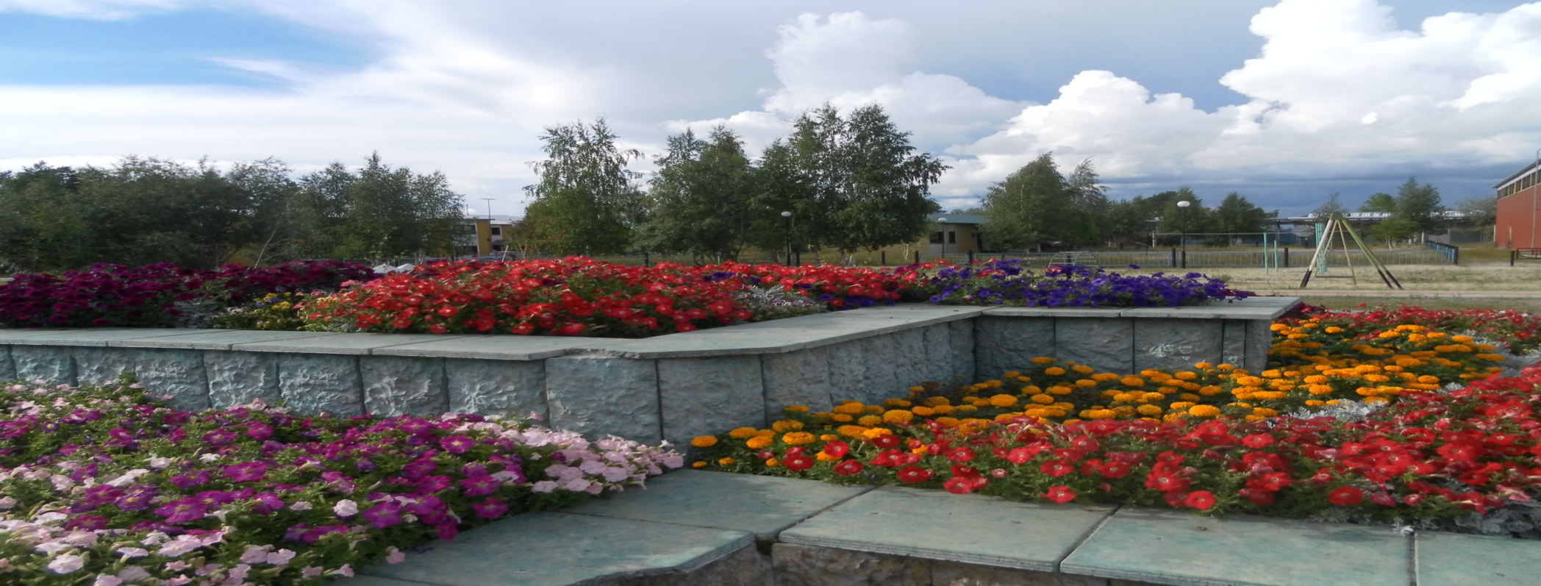
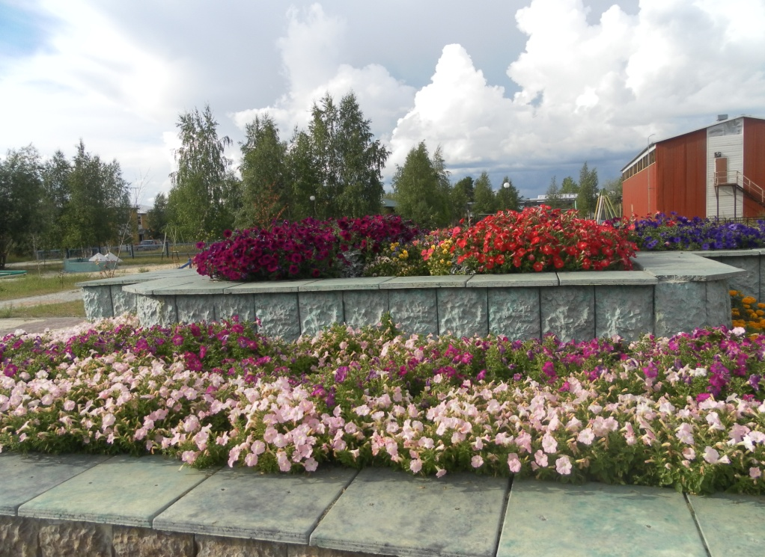
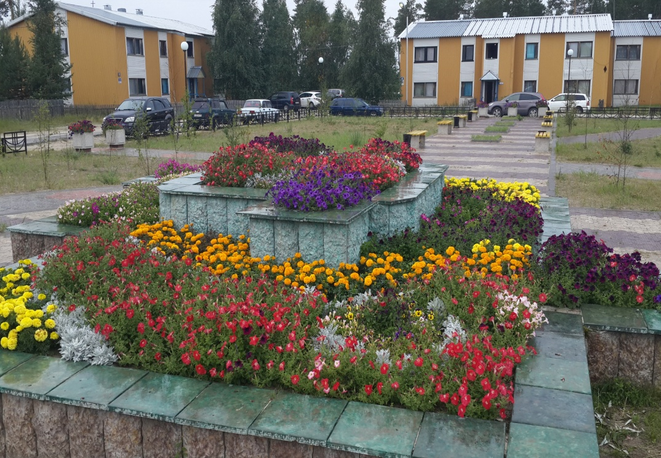
Исполнение бюджета сельского поселения Верхнеказымский за первое полугодие 2020 года

Slide 2
Сельское поселение Верхнеказымский в соответствии с Законом Ханты-Мансийского автономного округа – Югры от 25 ноября 2004 года № 63-оз «О статусе и границах муниципальных образований Ханты-Мансийского автономного округа – Югры» является муниципальным образованием Ханты-Мансийского автономного округа – Югры наделенным статусом сельского поселения.
Формирование бюджета сельского поселения Верхнеказымский осуществлялось в соответствии с Бюджетным кодексом Российской Федерации от 31 июля 1998 года № 145-ФЗ, приказом Министерства финансов Российской Федерации от 01 июля 2013 года № 65н «Об утверждении Указаний о порядке применения бюджетной классификации Российской Федерации», Уставом сельского поселения Верхнеказымский, решением Совета депутатов сельского поселения Верхнеказымский от 20 ноября 2008 года № 6 «Об утверждении Положения об отдельных вопросах организации и осуществлении бюджетного процесса в сельском поселения Верхнеказымский», постановлением администрации сельского поселения Верхнеказымский от 23 сентября 2020 года № 72 «Об утверждении отчета об исполнении бюджета сельского поселения Верхнеказымский за 1 полугодие 2020 года»

Slide 3
Структура доходов сельского поселения Верхнеказымский за 1 полугодие 2020 года (тыс. руб.)

Slide 4
Исполнение налоговых доходов бюджета сельского поселения Верхнеказымский за 1 полугодие 2020 года
Наименование | План 2020 года (тыс. рублей) | Факт 2020 года (тыс. рублей)
Налог на физических лиц | 13 089,5 | 8 431,4
Налоги на товары (работы, услуги), реализуемые на территории РФ | 1 402,3 | 627, 4
Налоги на имущество, в том числе | 216,9 | 92,2
Налог на имущество физических лиц | 120,0 | 49,5
Земельный налог | 41,9 | 34,1
Транспортный налог | 55,0 | 8,6
Государственная пошлина | 55,0 | 15,6
Всего налоговые доходы | 14 763,7 | 9 258,8

Slide 5
Состав неналоговых доходов бюджета сельского поселения Верхнеказымский за 1 полугодие 2020 года
Наименование | План 2020 года (тыс. рублей) | Факт 2020 года (тыс. рублей)
Доход от использования имущества, находящегося в государственной собственности | 573,0 | 582,5
Прочие доходы от компенсации затрат бюджетов сельских поселений | 35,0 | 42,7
Доходы от оказания платных услуг и компенсации затрат государства | 31,5 | 55,2
Всего неналоговые доходы | 639,5 | 680,4

Slide 6
Состав безвозмездных поступлений сельского поселения Верхнеказымский за 1 полугодие 2020 года
Наименование | План 2020 год (тыс. рублей) | Факт 2020 год (тыс. рублей)
Безвозмездные поступления от других бюджетов бюджетной системы Российской Федерации, в том числе: | 11 913,3 | 6 462,1
Дотации на выравнивание бюджетной обеспеченности | 8 102,6 | 4 957,3
Прочие субсидии | 599,5 | 0,0
Субвенции на осуществление первичного воинского учета на территориях, где отсутствуют военные комиссариаты | 439,9 | 149, 4
Субвенции местным бюджетам на выполнение передаваемых полномочий субъектов Российской Федерации | 10,9 | 1,7
Субвенции на государственную регистрацию актов гражданского состояния | 19,2 | 3,9
Иные межбюджетные трансферты, передаваемые бюджетам сельских поселений | 2 666,3 | 1 275,0
Прочие безвозмездные поступления | 74,9 | 74,9

Slide 7
Исполнение расходов по основным мероприятиям муниципальной программы "Реализация полномочий органов местного самоуправления на 2017-2023 годы" сельского поселения Верхнеказымский за 1 полугодие 2020 года

Slide 8
СПАСИБО ЗА ВНИМАНИЕ!

